Slide 1
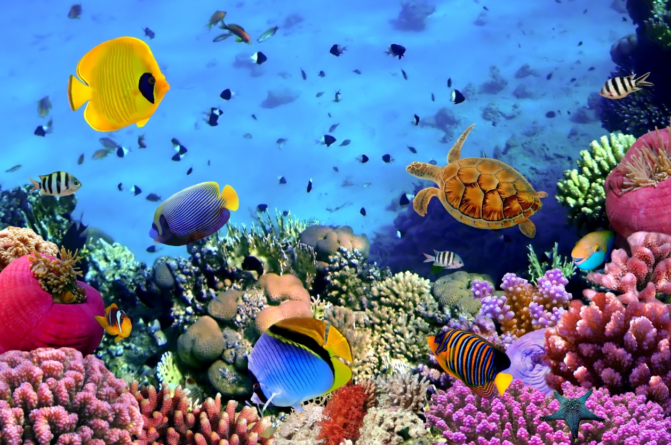
Проект «Подводный мир»
Воспитатель средней группы «Пчелки» : Мамедова Е.Р.

Slide 2
Вид проекта:
групповой;
информационно-экологический;
творческий;
игровой.
Продолжительность проекта:
краткосрочный – 2 недели.
Участники проекта:
Дети средней группы «пчелки»
Воспитатели
Родители

Slide 3
Цель: Создание условий для воспитания экологической культуры и развития познавательных и творческих способностей детей.
Задачи:
расширять представления детей об обитателях морских глубин, формировать умение размышлять;
развитие логического мышления, умения на основе сопоставления фактов, результатов, наблюдений делать выводы и заключения;
развивать эстетическое восприятие окружающего мира, способность видеть красивое;
развивать способность вслушиваться в звуки природы;
развивать познавательный интерес, творческие способности;
использовать различные нетрадиционные художественно – графические техники;
учить охранять окружающую среду;

Slide 4
Актуальность:
Мировой океан - колыбель жизни и ее надежда. Загрязнение Мирового океана и морей подрывает здоровье его обитателей и планеты в целом.
Ожидаемые результаты проекта:
владеть понятиями «морские животные», «рыбы», «моллюски»;
иметь простейшие представления о некоторых особенностях строения тела в связи с их жизнью в воде, способах их передвижения (плавает, ползает), способах маскировки, об уникальности каждого вида;
иметь представление о взаимосвязи деятельности человека и окружающей среды;
сформировать первоначальные навыки экологически грамотного поведения в природе;
Гипотеза:
Много вокруг нас ещё неизведанного и прекрасного. Хотелось бы детей познакомить с этим загадочным и таинственным миром. В ходе реализации проекта дети получат знания об обитателях морей и океанов. Чувство любви к природе. Желание беречь и охранять её.

Slide 5
Предварительная работа:
поисковая работа по подбору иллюстративного материала, по теме «Морские обитатели», «Море»;
знакомство с литературными произведениями: Г. Косова «Азбука подводного мира», С. Сахарнов «Кто в море живёт?», А. С. Пушкин «Сказка о рыбаке и рыбке», Г. Х. Андерсен «Русалочка»;
создание мини-хрестоматии «Подводный мир»;
разучивание стихов В. Орлова «Для чего морю наряды?», «Я рисую море», Ю. Дулепины «Осьминог», С. Баранова «Дельфины», пословиц и поговорок, пальчиковой гимнастики «Чайка», загадывание загадок;
рассматривание репродукций картин И. К. Айвазовский «Ночь. Голубая волна», «Девятый вал», «Чёрное море», «Ураган на море», А. Рылов «Море. Камни», «В голубом просторе», А. Боголюбов «Парусник в море»;
прослушивание песни «Дельфины» на стихи С. Козлова из мультфильма «В порту»; Дебюсси К. « Море», эскиз для симфонического оркестра, «Разговор ветра с морем»; Равель М. «Игра воды»;
просмотр мультфильмов «Разноцветная семейка», «Сказка о рыбаке и рыбке», «Русалочка», «В поисках Немо», «Подводная братва»;
создание альбома «Подводный мир руками детей»;
Подбор и раскраска макетов рыб
подбор раскрасок с морскими обитателями .

Slide 6
Сотрудничество с семьёй:
Выставка работ «Волшебные рыбки» (аппликация из бросового материала); совместное творчество родителей и детей
Консультации для родителей: «Как заинтересовать детей тайнами необычного морского мира»
Ресурсное обеспечение:
Иллюстрации, фотоматериалы, видеоролики, презентации, книги, художественные произведения и материалы, фотоаппарат, компьютер, материалы для изобразительной и конструкторской деятельности, ракушки разных размеров и формы, пластилин.

Slide 7
Реализация проекта
Совместная деятельность детей и педагогов.
Цель: Активизировать познавательный интерес к обитателям морских глубин. Закрепить знания детей о разнообразии подводного мира; поощрять навыки поисковой деятельности; обогащать речь детей; формировать бережное отношение к природе.
Беседы: О рыбах, о морях и океанах, о подводном мире;
Рассматривание иллюстраций (энциклопедий « Море и его мир», «Загадки подводного мира»;
Рассматривание видеороликов и презентаций: «Морской мир». «Подводный мир», «Млекопитающие в зоопарке: Выступление дельфинов, морских котиков, кита Белухи».
Мультфильмы: «О рыбаке и рыбке» А. С. Пушкина, «Немо», «Шевели ластами», «Наживка для акулы»;
Альбомы с видовым разнообразием животного, растительного мира, их средой обитания;
Рассматривание картин художников, изображающих подводный мир картины Марка Сузино;
Раскраска скульптурных рыб из глины

Slide 8
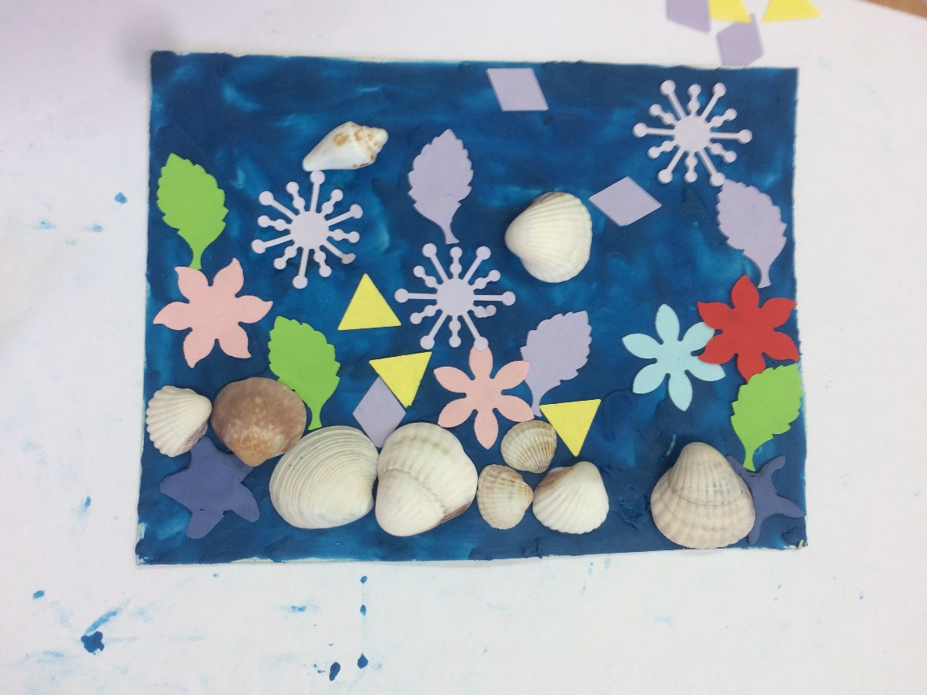
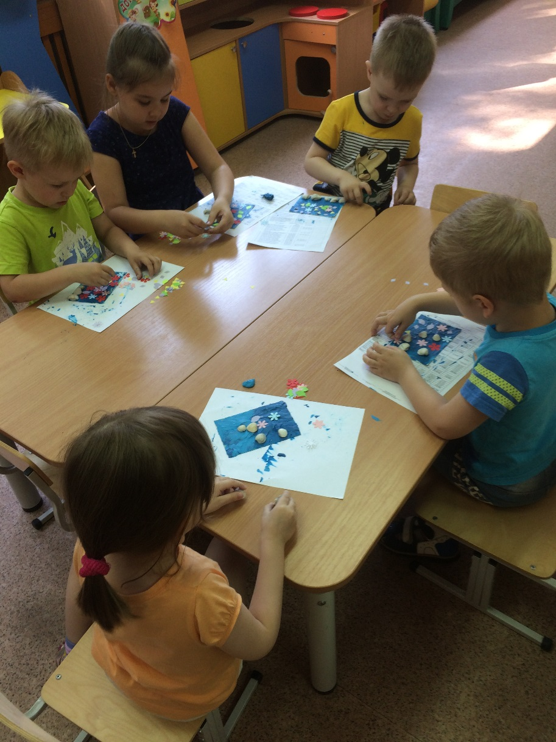
Подводный мир
Пластилин ракушки и цветная бумага

Slide 9
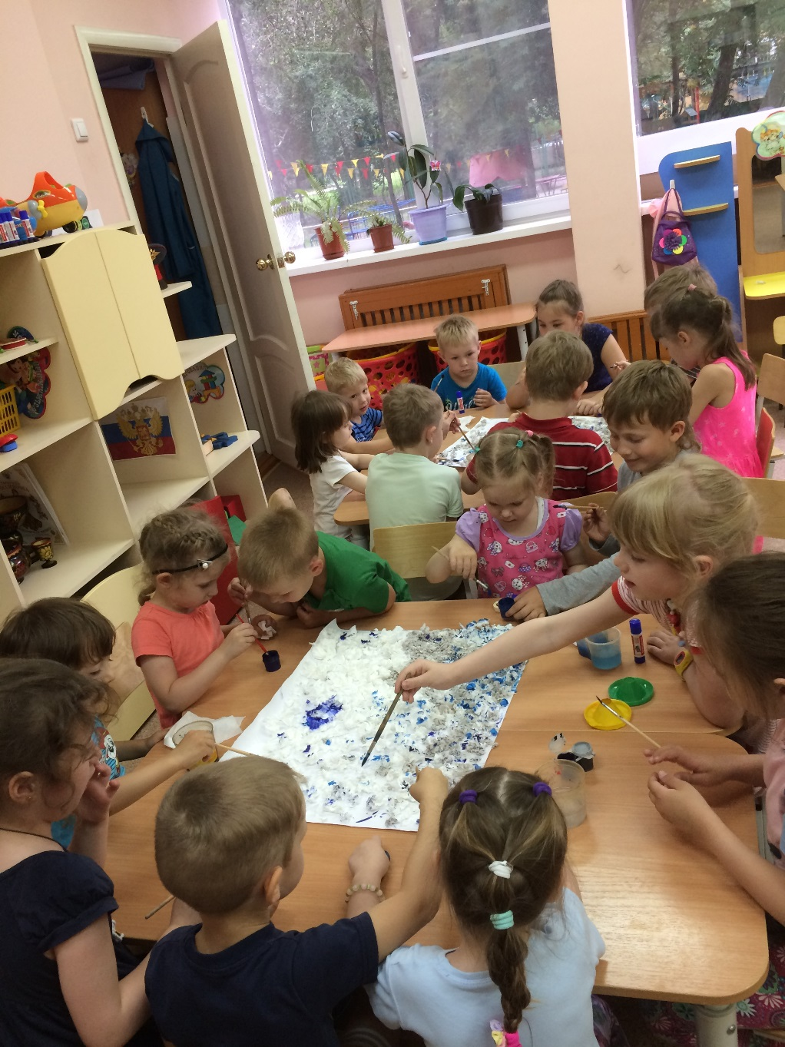
Коллективная работа

Slide 10
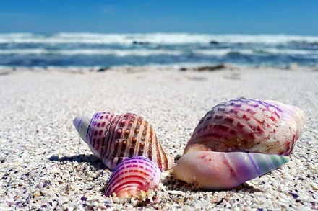
Все о ракушках
Цель: познакомить детей с ракушками, их разнообразием и пользой для человека.

Slide 11
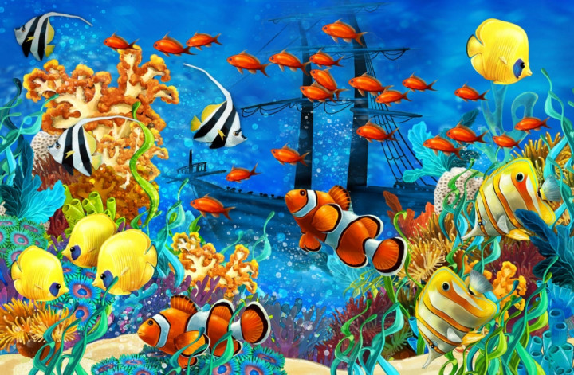
Рыбы – кто они?
Цель уточнить и расширить представления о рыбах. Развивать умение наблюдать, анализировать, делать выводы, выражая их в речи.

Slide 12
Рисуем рыб

Slide 13
Чтение художественной литературы
Цель: Формировать интерес к художественным произведениям различных жанров, раскрыть взаимосвязь между сказочным и реальным миром; учить выделять главную мысль произведения; Объяснить, как важны в книге рисунки; показать, как много интересного можно узнать, рассматривая книжные иллюстрации.
Х.-К. Андерсен "Русалочка« и др.
Вечер загадок, стихов о морском мире.
Чтение стихов о жителях подводного мира.

Slide 14
Дидактические игры:
«Четвертый лишний»
«Чей силуэт»
«Продолжи логический ряд»
«Лото. Морские обитатели»
«Собери картинку морского обитателя»
«Укрась аквариум»
«Соедини по точкам»
«Найди такую же»
«Парные картинки»
«Отгадай загадку»
«Кто, что слышит?»
«Найди по описанию»
«Назови одним словом»

Slide 15
Продуктивные виды деятельности:
Цель: Обучать детей различным приёмам работы с различными изобразительными средствами, умению следовать устным инструкциям, оперировать понятиями, обозначающими пространственные характеристики. Развивать мелкую моторику рук и глазомер, художественный вкус и творческие способности. Воспитывать культуру труда, коммуникативные способности детей.
Аппликация «На дне морском»
Рисование «Аквариум»
Коллективная работа. «Морская картина»
Коллективная работа макет «Подводный мир»
Пластилинография «Необыкновенные рыбки»
Лепка из теста «Рыбка клоун»
Раскраска скульптурных рыб из глины
Изучение аквариумных рыбок

Slide 16
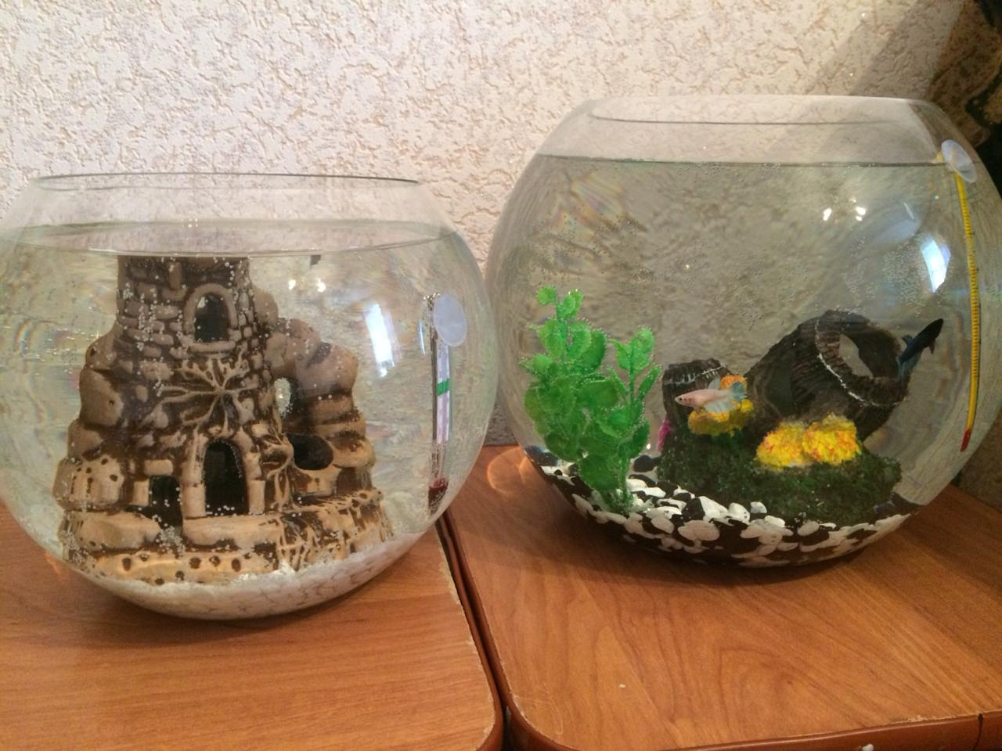
Цель: закрепить знания детей о том, рыбы бывают разные по величине, окраске, форме тела, строению плавников; учить дтей выделять признаки сходства и различия между рыбами; укрепить желание за раыбками.
Изучение аквариумных рыбок

Slide 17
Музыкальная деятельность
Цель: Учить воспринимать характер животных с помощью музыкальных произведений. Упражнять детей в создании выразительных образов морских обитателей. Прививать любовь к различным музыкальным жанрам.
Прослушивание песен о море;
Слушание музыки: «Звуки моря», « Звуки дельфина»;
Подвижные игры
Цель: Формирование двигательных навыков, развитие воображения, внимания.
«Рыбак и рыбки»
«Море волнуется»
«Рыбки и камушки»
«Водяной»
«Удочка»

Slide 18
Раскраска скульптурных рыб их глины

Slide 19
Коллективная работа макет «Подводный мир»

Slide 20
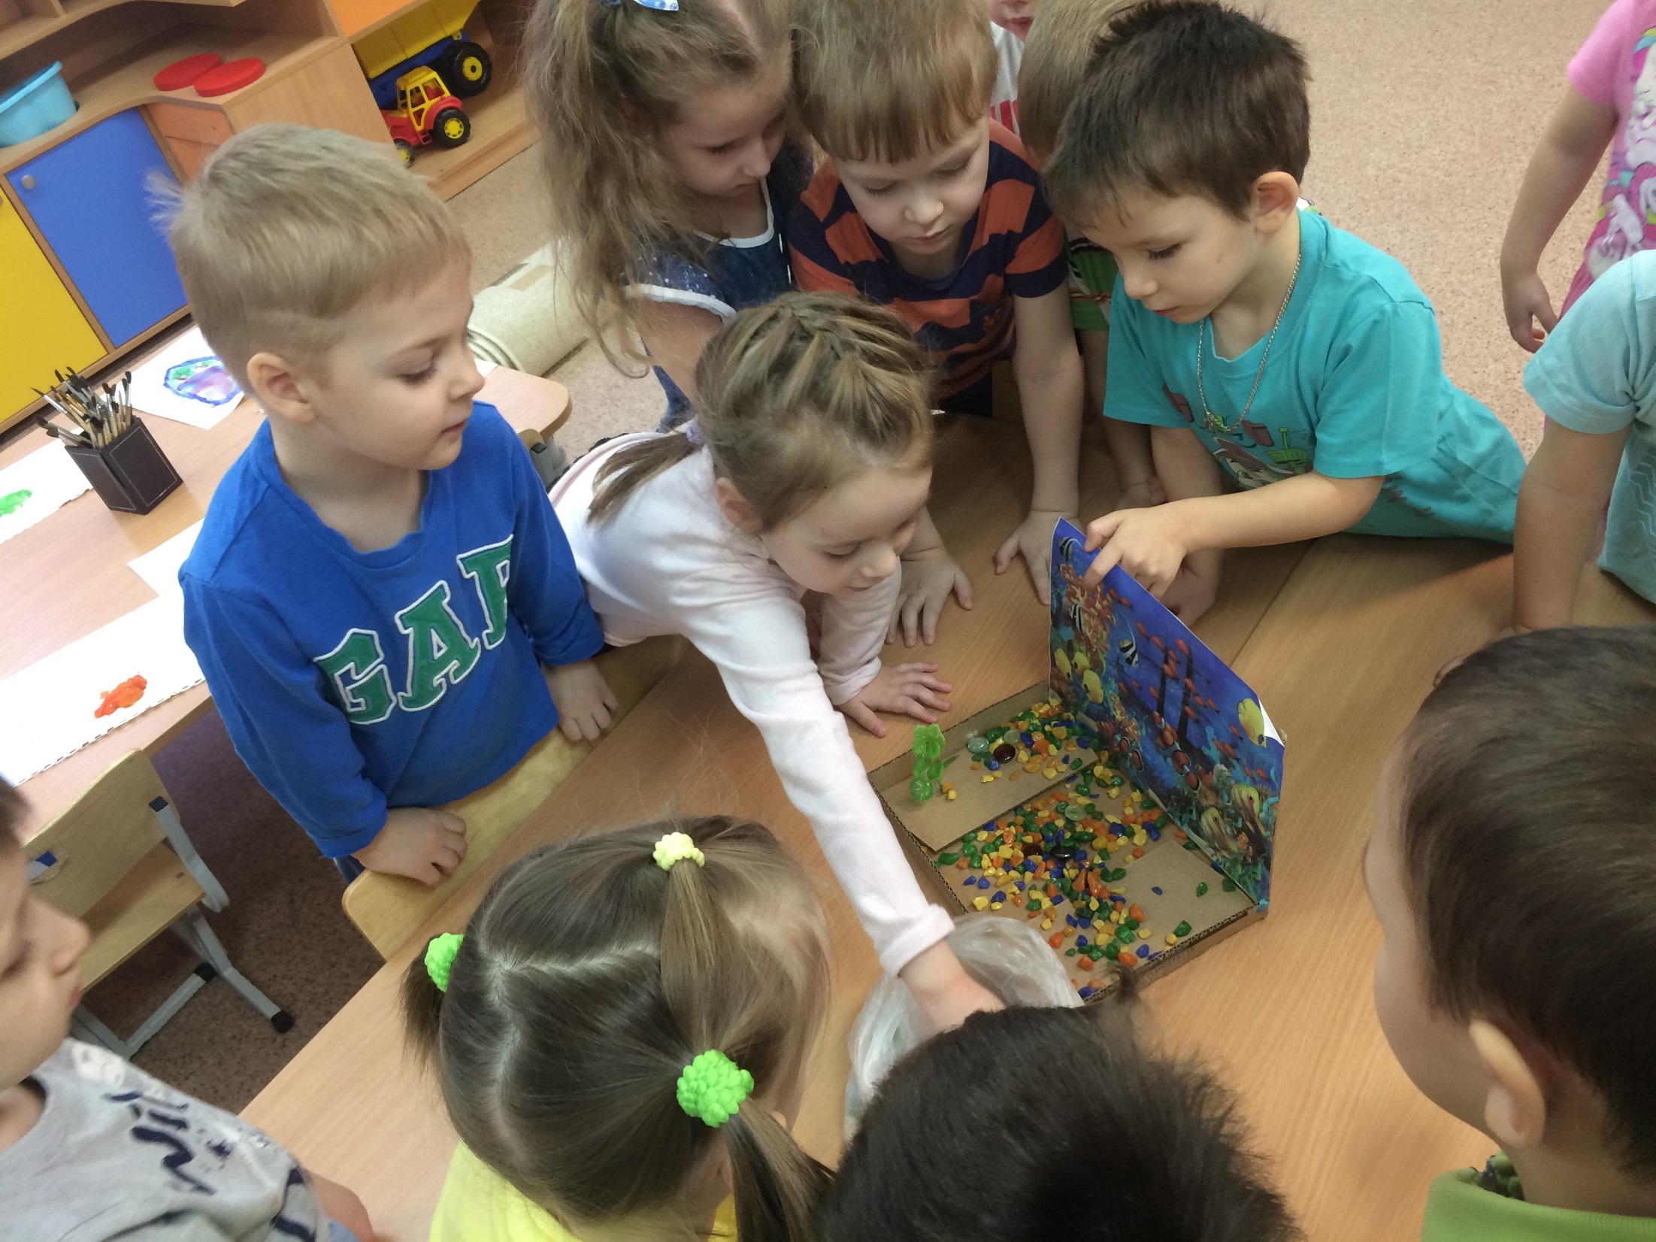
Коллективная работа макет «Подводный мир»

Slide 24
Литература, источник:
А.К. Бондаренко «Дидактические игры в детском саду»;
Ш. Фельдчер, С. Либерман. "400 способов занять ребенка от 2 до 8 лет".
Интернет-ресурсы:
http://автор Усольцева О.В.;
http://www.photo-sborka.ru/photos/big/obitatel-glubin
http://www.ellf.ru/photos/23621-obitateli-morejj-i-okeanov-23-foto.html
http://dekatop.com/archives/1538
http://www.zveryshki.ru/2008/11/10/morskie-obitateli.html
http://vsehpozdravil.ru/Holiday/123/vsemirnii_den_zaschiti_morskih_mlekopitaiuschih_den_kito

Slide 27
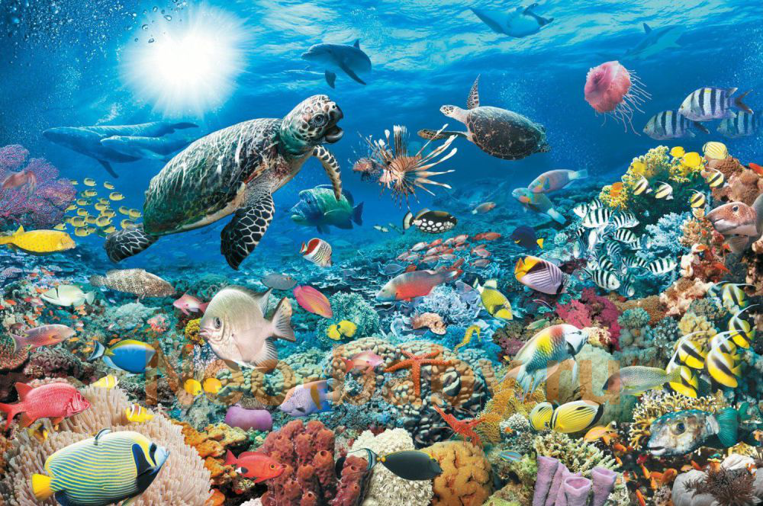
Берегите природу!

